Slide 1
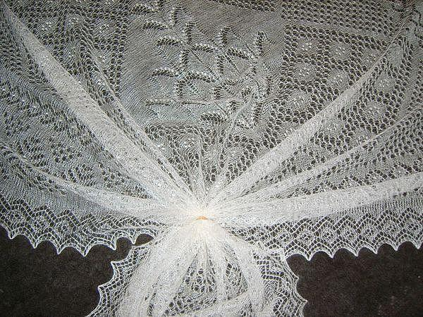
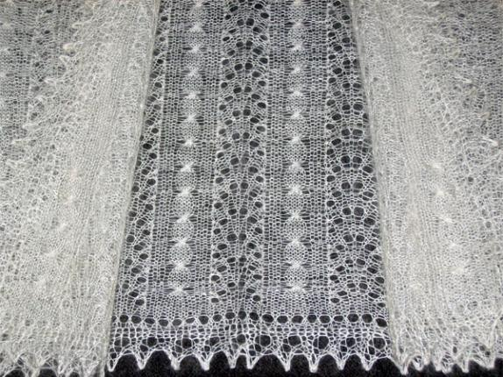
Оренбургский пуховый платок

Slide 2
В этот вьюжный и ласковый вечер,
Когда снежная мгла вдоль дорог,
Ты накинь, дорогая, на плечи
Оренбургский пуховый платок.
(Виктор Боков)

Slide 3
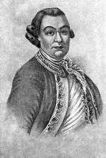
Петр Иванович Рычков
(1712-1777 г.г.)

Slide 4
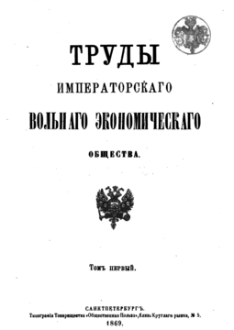

Slide 5
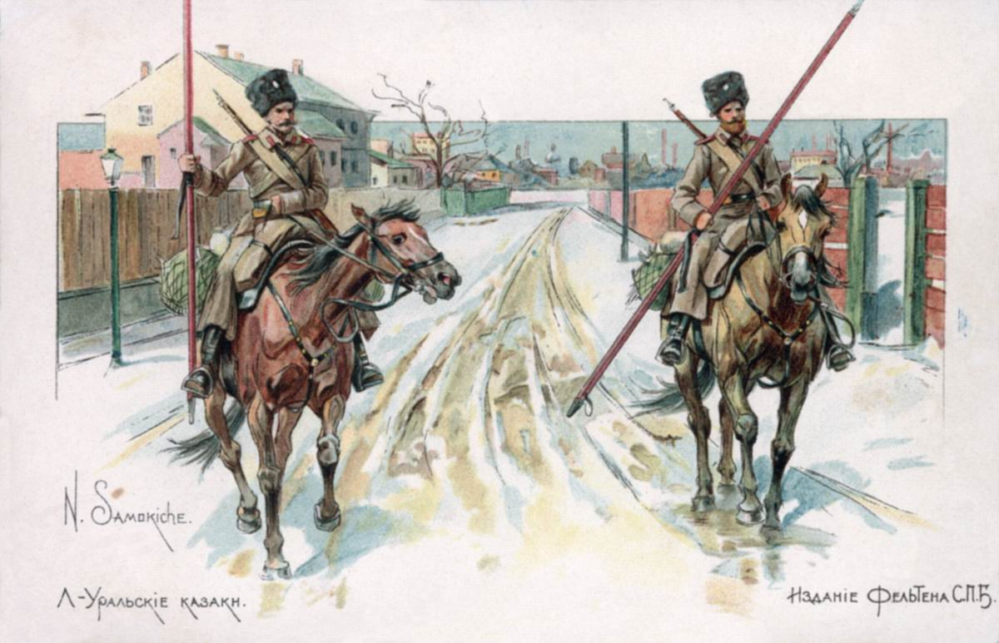
Уральские казаки

Slide 6
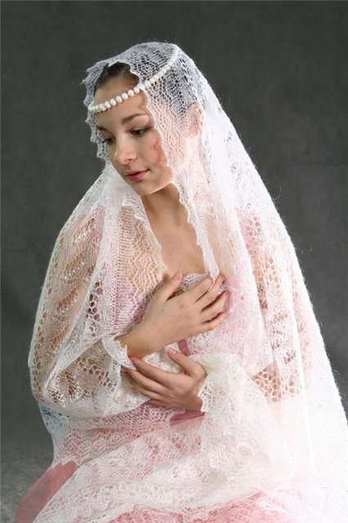

Slide 7
Чтобы изготовить пуховый платок своими руками нужно:
очистить пух от волос;
три раза прочесать его на гребнях;
выпрясть на веретене нитку;
стростить пуховую нитку с ниткой натурального шелка для ажурного платка;
смотать в клубки;
связать платок;
очистить готовый платок

Slide 8
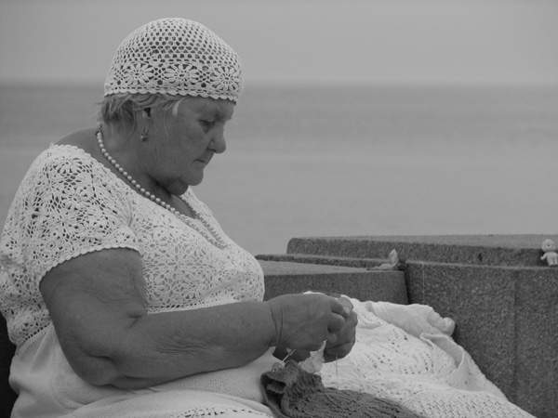
На вязку одного теплого платка вязальщица в среднем затрачивала около 257 часов, а на изготовление ажурного — «паутинки» — 195 часов

Slide 9
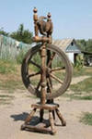
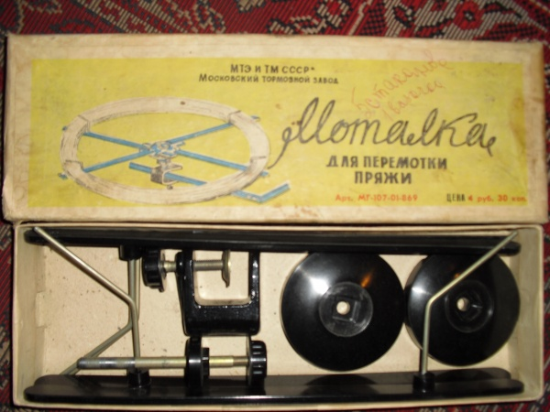

моталка
прялка
веретено

Slide 10
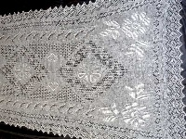
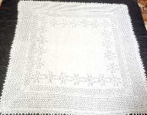
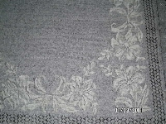
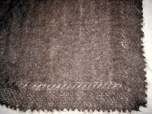
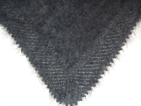
Узоры
«кошачьи лапки»,
«паутинка»,
«елочка»,
«шашечки»,
«цепочки»,
«тройная ягодка»,
«круглая малинка»,
«пшенка»,
«змейка» и другие.

Slide 11
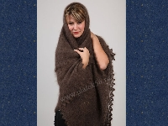
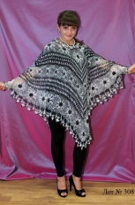
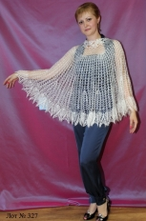
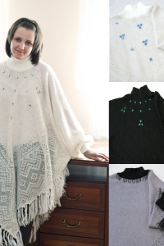

Slide 12
Спасибо за внимание

